Slide 1


Data Management with SQL Server
Intelligent
Session: 14
Transactions
Notes:
Phiên 14: Giao dịch

Slide 2
Objectives
Define and describe transactions
Explain the procedure to implement transactions
Explain the steps to mark a transaction
Distinguish between implicit and explicit transactions
Explain isolation levels
Explain the scope and different types of locks
Explain transaction management
Notes:
Mục tiêu
Định nghĩa và mô tả các giao dịch
Giải thích thủ tục để thực hiện các giao dịch
Giải thích các bước để đánh dấu một giao dịch
Phân biệt giữa các giao dịch ngầm và rõ ràng
Giải thích mức cô lập
Giải thích phạm vi và các kiểu khóa khác nhau
Giải thích quản lý giao dịch

Slide 3
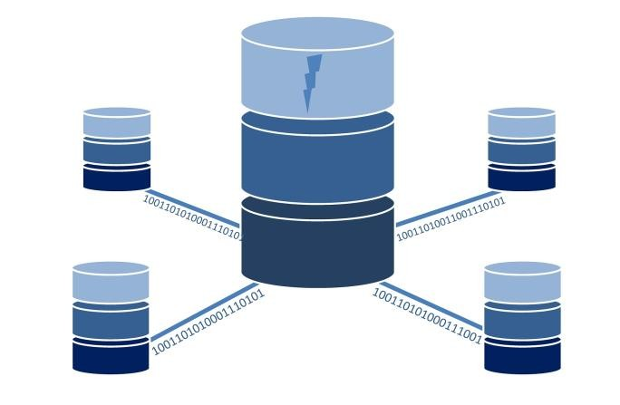

Introduction
A transaction is a single unit of work.
A transaction is successful only when all data modifications that are made in a transaction are committed and are saved in the database permanently.
If the transaction is rolled back or cancelled, then it means that the transaction has encountered errors and there are no changes made to the contents of the database.
Hence, a transaction can be either committed or rolled back.
Notes:
Giới thiệu
Một giao dịch là một đơn vị làm việc duy nhất.
Một giao dịch là chỉ thành công khi tất cả các sửa đổi dữ liệu được thực hiện trong giao dịch được xác nhận và được lưu trong cơ sở dữ liệu vĩnh viễn.
Nếu giao dịch được hoàn tác hoặc hủy bỏ, thì điều đó có nghĩa là giao dịch đã gặp lỗi và không có thay đổi nào được thực hiện đối với nội dung của cơ sở dữ liệu.
Do đó, một giao dịch có thể được xác nhận hoặc được hoàn tác.

Slide 4
Need for Transactions 1-4
There are many circumstances where users are required to make many changes to the data in more than one database tables.
In many cases, the data will be inconsistent that executes the individual commands.
Suppose if the first statement executes correctly, but other statements fail then the data remains in an incorrect state.
For example,
A good scenario will be the funds transfer activity in a banking system. The transfer of funds will need an INSERT and two UPDATE statements.
Notes:
Cần giao dịch 1-4
Có nhiều trường hợp mà người dùng cần thực hiện nhiều thay đổi đối với dữ liệu trong nhiều bảng cơ sở dữ liệu.
Trong nhiều trường hợp, dữ liệu sẽ không nhất quán thực hiện các lệnh riêng lẻ.
Giả sử nếu câu lệnh đầu tiên thực thi chính xác nhưng các câu lệnh khác bị lỗi thì dữ liệu vẫn ở trạng thái không chính xác.
Ví dụ: Một kịch bản tốt sẽ là hoạt động chuyển tiền trong một hệ thống ngân hàng. Việc chuyển tiền sẽ cần một lệnh INSERT và hai lệnh UPDATE.

Slide 5
Need for Transactions 2-4
Defining Transactions
A logical unit of work must exhibit four properties, called the Atomicity, Consistency, Isolation, and Durability (ACID) properties, to qualify as a transaction.
Atomicity: If the transaction has many operations then, all should be committed. If any of the operation in the group fails then, it should be rolled back.
Consistency: The sequence of operations must be consistent.
Isolation: Operations that are performed must be isolated from other operations on the same server or on the same database.
Durability: The operations that are performed on the database must be saved and stored in the database permanently.
Notes:
Cần giao dịch 2-4
Định nghĩa giao dịch
Một đơn vị công việc hợp lý phải thể hiện 4 thuộc tính, được gọi là tính nguyên tử, tính nhất quán, cách ly và độ bền để đủ điều kiện là một giao dịch.
Tính nguyên tử: Nếu giao dịch có nhiều hoạt động thì tất cả nên được cam kết. Nếu bất kỳ hoạt động nào trong nhóm thất bại sau đó, nó sẽ được khôi phục lại.
Tính nhất quán: Chuỗi hoạt động phải nhất quán. Cách ly: Các hoạt động được thực hiện phải được cách ly khỏi các hoạt động khác trên cùng một máy chủ hoặc trên cùng một cơ sở dữ liệu.
Độ bền: Các hoạt động được thực hiện trên cơ sở dữ liệu phải được lưu và lưu trữ trong cơ sở dữ liệu vĩnh viễn.

Slide 6
Need for Transactions 3-4
Implementing Transactions
Autocommit Transactions: In this mode, one does not need to write any specific statements to start and end the transactions. It is the default mode for SQL Server Database Engine.
Explicit Transactions: Each transaction explicitly starts with the BEGIN TRANSACTION statement and ends with a ROLLBACK or COMMIT transaction.
Implicit Transactions: A new transaction is automatically started when the earlier transaction completes and every transaction is explicitly completed.
Batch-scoped Transactions: These transactions are related to Multiple Active Result Sets (MARS).
Distributed Transactions: It span two or more servers known as resource managers.
Notes:
Cần giao dịch 3-4
Thực hiện các giao dịch
Giao dịch tự động cam kết: Trong chế độ này, không cần phải viết bất kỳ câu lệnh cụ thể nào để bắt đầu và kết thúc các giao dịch. Đây là chế độ mặc định cho SQL Server Database Engine.
Giao dịch rõ ràng: Mỗi giao dịch bắt đầu rõ ràng với câu lệnh BEGIN TRANSACTION và kết thúc giao dịch bằng ROLLBACK hoặc COMMIT.
Giao dịch ngầm: Một giao dịch mới được tự động bắt đầu khi giao dịch trước đó hoàn tất và mọi giao dịch được hoàn thành rõ ràng.
Batch-scoped Transactions: Các giao dịch này có liên quan đến nhiều tập kết quả đang hoạt động.
Giao dịch phân tán: Nó kéo 2 hoặc nhiều máy chủ được gọi là quản lý tài nguyên.

Slide 7
Need for Transactions 4-4
Transactions Extending Batches
The transaction statements identify the block of code that should either fail or succeed and provide the facility where the database engine can undo or roll back the operations.
Errors that encounter during the execution of simple batch have the possibility of partial success, which is not a desired result.
This also led to inconsistencies in the tables and databases.
Users can add error-handling code to roll back the transaction in case of errors.
The error-handling code will undo the partial changes that were made before the error had occurred.
Notes:
Cần giao dịch 4-4
Các lô giao dịch mở rộng
Các câu lệnh giao dịch xác định khối mã sẽ thất bại hoặc thành công và cung cấp cơ sở nơi công cụ cơ sở dữ liệu có thể hoàn tác hoặc quay lại các hoạt động.
Lỗi gặp phải trong quá trình thực hiện hàng loạt đơn giản có khả năng thành công một phần, đó không phải là kết quả mong muốn.
Điều này cũng dẫn đến sự không nhất quán trong bảng và cơ sở dữ liệu.
Người dùng có thể thêm mã xử lý lỗi để hoàn tác giao dịch trong trường hợp lỗi.
Mã xử lý lỗi sẽ hoàn tác các thay đổi một phần đã được thực hiện trước khi xảy ra lỗi.

Slide 8
Controlling Transactions
Transactions can be controlled through applications by
specifying the beginning and ending of a transaction.
Transactions are managed at the connection level, by default.
When a transaction is started on a connection, all Transact-SQL statements are executed on the same connection and are a part of the connection until the transaction ends.
Notes:
Kiểm soát giao dịch
Giao dịch có thể được kiểm soát thông qua các ứng dụng bằng cách chỉ định sự bắt đầu và kết thúc giao dịch.
Giao dịch được quản lý ở cấp độ kết nối, theo mặc định.
Khi một giao dịch được khởi động trên một kết nối, tất cả các câu lệnh T-SQL được thực thi trên cùng một kết nối và là một phần của kết nối cho đến khi giao dịch kết thúc.

Slide 9

Starting and Ending Transactions Using Transact-SQL 1-3
BEGIN TRANSACTION
The BEGIN TRANSACTION statement marks the beginning point of an explicit or local transaction.
COMMIT TRANSACTION
The COMMIT TRANSACTION statement marks an end of a successful implicit or explicit transaction.
COMMIT WORK
The COMMIT WORK statement marks the end of a transaction.
Notes:
Bắt đầu và kết thúc phiên bằng cách sử dụng Transact-SQL 1-3
BEGIN TRANSACTION
Câu lệnh BEGIN TRANSACTION đánh dấu điểm bắt đầu của một giao dịch rõ ràng hoặc cục bộ.
COMMIT TRANSACTION
Câu lệnh COMMIT TRANSACTION kết đánh dấu kết thúc thành công một giao dịch ngầm hoặc rõ ràng.
COMMIT WORK
Câu lệnh COMMIT WORK đánh dấu sự kết thúc của giao dịch.

Slide 10
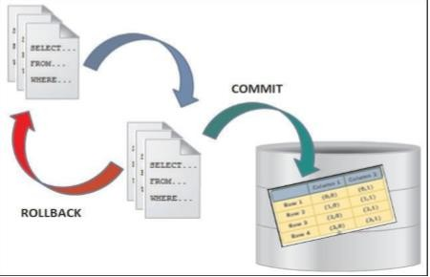
Starting and Ending Transactions Using Transact-SQL 2-3
ROLLBACK TRANSACTION
This transaction rolls back or cancels an implicit or explicit transaction to the starting point of the transaction or to a savepoint in a transaction.
It is used to delete all data modifications made from the beginning of the transaction or to a savepoint. It also releases the resources held by the transaction.
ROLLBACK WORK
Notes:
Bắt đầu và kết thúc phiên bằng cách sử dụng Transact-SQL 2-3
ROLLBACK TRANSACTION
Giao dịch này hoàn tác hoặc hủy một giao dịch ngầm hoặc rõ ràng vào điểm bắt đầu của giao dịch hoặc vào một điểm lưu trữ trong giao dịch.
Nó được sử dụng để xóa tất cả các sửa đổi dữ liệu được thực hiện từ đầu giao dịch hoặc đến điểm lưu trữ. Nó cũng phóng thích các tài nguyên được giữ bởi giao dịch.
ROLLBACK WORK

Slide 11
Starting and Ending Transactions Using Transact-SQL 3-3
SAVE TRANSACTION
The SAVE TRANSACTION statement sets a savepoint within a transaction.
Notes:
Bắt đầu và kết thúc phiên bằng cách sử dụng Transact-SQL 2-3
SAVE TRANSACTION
Câu lệnh SAVE TRANSACTION đặt điểm lưu trữ trong giao dịch.

Slide 12

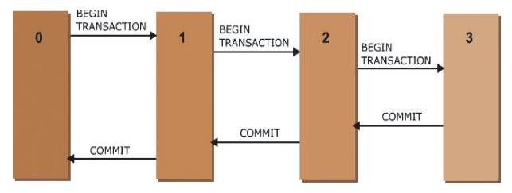
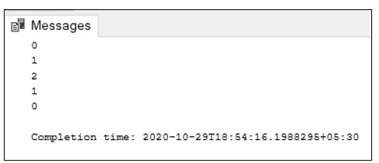
The @@TRANCOUNT
The @@TRANCOUNT system function returns a number of BEGIN TRANSACTION statements that occur in the current connection.
@@TRANCOUNT
Example :
PRINT @@TRANCOUNT
BEGIN TRAN
PRINT @@TRANCOUNT
BEGIN TRAN
PRINT @@TRANCOUNT
COMMIT
PRINT @@TRANCOUNT
COMMIT
PRINT @@TRANCOUNT
Output
Notes:
@@TRANCOUNT
@@TRANCOUNT là hàm hệ thống trả về một số câu lệnh BEGIN TRANSACTION xảy ra trong kết nối hiện tại.
Cú pháp:
@@TRANCOUNT

Slide 13
Marking a Transaction
Users can use transaction marks to recover the related updates made to two or more related databases.
Marking related transactions on a routine basis in every single related database creates a sequence of common recovery points in a database.
Concerns for Using Marked Transactions
As the transaction mark consume log space, use them only for transactions that play an important role in the database recovery strategy.
When the marked transaction is committed, then a row is inserted in the
logmarkhistory table in msdb.
If a marked transaction spans over multiple databases on different servers or on the same database server, the marks must be logged in the records of all affected databases.
Notes:
Đánh dấu một giao dịch
Người dùng có thể sử dụng đánh dấu giao dịch để khôi phục các bản cập nhật liên quan được thực hiện cho 2 hoặc nhiều cơ sở dữ liệu liên quan.
Đánh dấu các giao dịch liên quan trên cơ sở thường xuyên trong mỗi cơ sở dữ liệu liên quan, tạo một chuỗi các điểm khôi phục phổ biến trong cơ sở dữ liệu.
Mối quan tâm để sử dụng các giao dịch được đánh dấu
Khi đánh dấu giao dịch nó tiêu thụ không gian nhật ký, chỉ sử dụng chúng cho các giao dịch đóng vai trò quan trọng trong chiến lược phục hồi cơ sở dữ liệu.
Khi giao dịch được đánh dấu được cam kết, thì một hàng được chèn vào bảng LogMarkHistory trong msdb.
Nếu giao dịch được đánh dấu trải dài nhiều cơ sở dữ liệu trên các máy chủ khác nhau hoặc trên cùng một máy chủ cơ sở dữ liệu, các đánh dấu phải được ghi lại trong các bản ghi của tất cả các cơ sở dữ liệu bị ảnh hưởng.

Slide 14


Create Marked Transactions
For creating a marked transaction, users can use the BEGIN TRANSACTION statement and the WITH MARK [description] clause.
The transaction log records the mark description, name, user, database, datetime information, and the Log Sequence Number (LSN).
Steps to create a marked transaction in a set of databases:
Name the transaction in the BEGIN TRAN statement and use the WITH MARK clause.
Execute an update against all of the databases in the set.
USE AdventureWorks2019
GO
BEGIN TRANSACTION ListPriceUpdate
WITH MARK 'UPDATE Product list prices';
GO
UPDATE Production.Product
SET ListPrice = ListPrice * 1.20
WHERE ProductNumber LIKE 'BK-%';
GO
COMMIT TRANSACTION ListPriceUpdate;
GO
Notes:
Tạo các giao dịch được đánh dấu
Để tạo một giao dịch được đánh dấu người dùng có thể sử dụng câu lệnh BEGIN TRANSACTION và sử dụng mệnh đề WITH MARK [description]
Nhật ký giao dịch ghi lại mô tả đánh dấu, tên, người dùng, cơ sở dữ liệu, thông tin ngày giờ và số thứ tự nhật ký.
Các bước để tạo một giao dịch được đánh dấu trong một tập hợp các cơ sở dữ liệu:
Đặt tên cho giao dịch trong câu lệnh BEGIN TRAN và sử dụng mệnh đề WITH MARK
Thực hiện một bản cập nhật chống lại tất cả các cơ sở dữ liệu trong tập hợp.

Slide 15
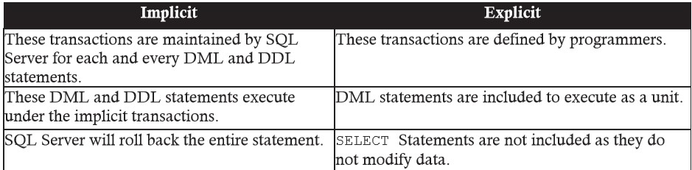
Differences Between Implicit and Explicit Transactions
Implicit Vs. Explicit Transactions
Notes:
Sự khác biệt giữa giao dịch ngầm và rõ ràng
Bảng sau liệt kê sự khác biệt giữa các giao dịch ngầm và rõ ràng:
Implicit
Các giao dịch này được duy trì bởi SQL Server cho từng câu lệnh DML và DDL.
Các câu lệnh DML và DDL này thực thi theo các giao dịch ngầm.
SQL Server sẽ hoàn tác toàn bộ câu lệnh.
Explicit
Các giao dịch này được xác định bởi các lập trình viên.
Các câu lệnh DML được bao gồm để thực thi dưới dạng một đơn vị.
Câu lệnh SELECT không bao gồm vì chúng không sửa đổi dữ liệu.

Slide 16
Isolation Levels 1-2
Transactions identify the isolation levels that define the degree to which one transaction must be isolated from the data modifications or resource that are made by the other transactions.
Isolation levels are defined in terms of which the concurrency side effects such as dirty reads are allowed.
When one transaction changes a value and a second transaction reads the same value before the original change has been committed or rolled back, it is called as a dirty read.
A transaction acquires an exclusive lock every time on each data that it modifies and it holds that lock until the transaction is completed, irrespective of the isolation level that is set for that transaction.
A lower isolation level increases the capability of several users to access data at the same time. A higher isolation level decreases the types of concurrency effects which user may encounter.
Session 14/ 16
Notes:
Mức cô lập 1-2
Giao dịch xác định mức độ cô lập mà một giao dịch phải được cô lập từ các sửa đổi dữ liệu hoặc tài nguyên được thực hiện bởi các giao dịch khác.
Mức độ cô lập được xác định theo những gì các tác dụng phụ đồng thời như được phép đọc bẩn.
Khi một giao dịch thay đổi giá trị và giao dịch thứ hai đọc cùng một giá trị trước khi thay đổi ban đầu đã được cam kết hoặc hoàn tác, nó được gọi là đọc bẩn.
Một giao dịch có được một khóa độc quyền mỗi lần trên mỗi dữ liệu mà nó sửa đổi và nó giữ khóa đó cho đến khi giao dịch hoàn tất, không phân biệt mức cô lập được đặt cho giao dịch đó.
Một mức cô lập thấp hơn làm tăng khả năng của một số người dùng để truy cập dữ liệu cùng một lúc. Mức cô lập cao hơn làm giảm các loại hiệu ứng đồng thời mà người dùng có thể gặp phải.

Slide 17
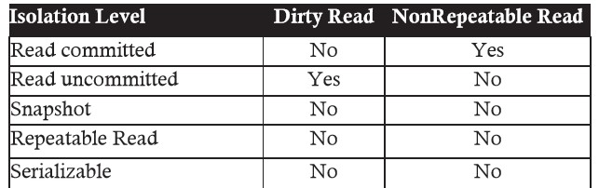
Isolation Levels 2-2
Following table lists the concurrency effects that are allowed by the different isolation levels:
Notes:
Mức cô lập 2-2
Bảng sau liệt kê các hiệu ứng đồng thời được cho phép bởi các mức cô lập khác nhau:

Slide 18
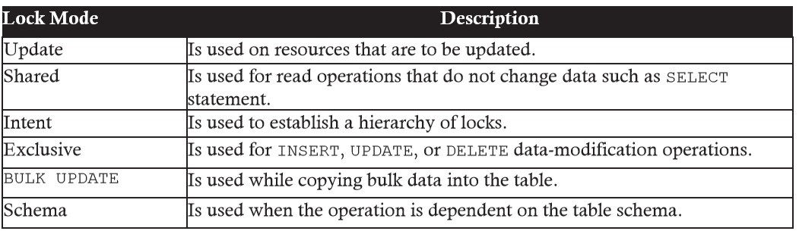
Scope and Different Types of Locks 1-5
The SQL Server Database Engine locks the resources that use different lock modes, which determine the resources that are accessible to concurrent transactions.
Lock Modes
Notes:
Phạm vi và các loại khóa khác nhau 1-5
SQL Server Database Engine khóa các tài nguyên sử dụng các chế độ khóa khác nhau, xác định các tài nguyên có thể truy cập được đối với các giao dịch đồng thời.

Slide 19
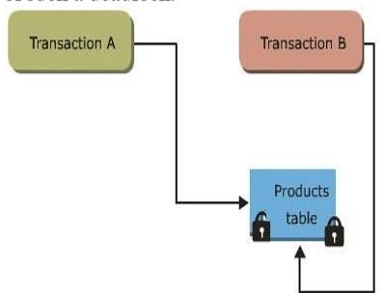
Scope and Different Types of Locks 2-5
Different types of locks are as follows:
Update Locks
Avoid common forms of deadlock
When two transactions acquire a shared lock on a resource and try to update data simultaneously, the same transaction attempts the lock conversion to an exclusive lock
Only one transaction can obtain an update lock to a resource at a time
When a transaction modifies a resource, then the update lock is converted to an exclusive lock
Deadlock
Notes:
Phạm vi và các loại khóa khác nhau 2-5
Các loại khóa khác nhau như sau:
Khóa cập nhật:
Tránh các hình thức bế tắc phổ biến
Khi 2 giao dịch có được khóa chia sẻ trên tài nguyên và cố gắng cập nhật dữ liệu cùng một lúc, cùng một giao dịch sẽ cố gắng chuyển đổi khóa thành một khóa độc quyền
Chỉ có một giao dịch có thể có được 1 khóa cập nhật cho một tài nguyên tại một thời điểm
Khi giao dịch sửa đổi tài nguyên, thì khóa cập nhật được chuyển đổi thành một khóa độc quyền

Slide 20
Scope and Different Types of Locks 3-5
Shared Locks
Allow parallel transactions to read a resource under pessimistic concurrency control
Transactions can change the data while shared locks exist on the resource
Shared locks are released on a resource once the read operation is completed
Exclusive Locks
These locks prevent access to resources by concurrent transactions.
By using an exclusive lock, no other transaction can change data
and read operations take place only through the read uncommitted isolation level or NOLOCK hint.
DML statements usually request both exclusive and shared locks.
Notes:
Phạm vi và các loại khóa khác nhau 3-5
Khóa chia sẽ:
Cho phép các giao dịch song song để đọc một tài nguyên trong kiểm soát đồng thời
Giao dịch có thể thay đổi dữ liệu trong khi khóa được chia sẻ tồn tại trên tài nguyên
Khóa chia sẻ được phát hành trên một tài nguyên sau khi hoạt động đọc được hoàn thành
Khóa độc quyền:
Các khóa này ngăn chặn truy cập vào các tài nguyên bằng các giao dịch đồng thời.
Bằng cách sử dụng một khóa độc quyền, không có giao dịch nào khác có thể thay đổi dữ liệu và các hoạt động đọc chỉ diễn ra thông qua mức độ cách ly không được cam kết hoặc gợi ý NOLOCK.
Các câu lệnh DML thường yêu cầu cả khóa độc quyền và khóa chia sẻ.

Slide 21
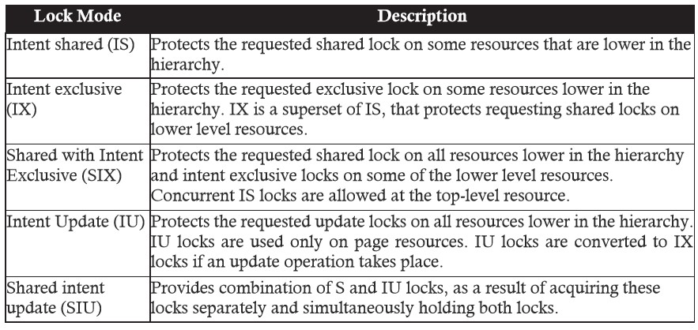
Scope and Different Types of Locks 4-5
Intent Locks
To prevent other transactions from changing the higher-level resource in a way that will invalidate the lock at the lower-level.
To improve the efficiency of the Database Engine for identifying the lock conflicts those are at the higher level of granularity.
Notes:
Phạm vi và các loại khóa khác nhau 4-5
Khóa ý định:
Để ngăn chặn các giao dịch khác thay đổi tài nguyên cấp cao hơn theo cách sẽ làm mất hiệu lực khóa ở cấp thấp hơn.
Để cải thiện hiệu quả của công cụ cơ sở dữ liệu cho việc xác định xung đột khóa đó ở mức độ chi tiết cao hơn.

Slide 22







Scope and Different Types of Locks 5-5
Bulk update locks are used by the database engine. These locks are used when a large amount of data is copied into a table.
These locks allow multiple threads to load bulk data continuously in the same table.
Bulk Update locks
Schema modification locks are used by Database Engine while performing a table DDL operation such as dropping a table or a column.
Schema stability locks are used by the database engine while compiling and executing the queries.
Schema Locks
Key-Range
Locks
These types of locks protect a collection of rows that are implicitly
present in a recordset.
Key-range locks prevent phantom reads.
Notes:
Phạm vi và các loại khóa khác nhau 5-5
Khóa cập nhật số lượng lớn
Khóa cập nhật số lượng lớn được sử dụng bởi công cụ cơ sở dữ liệu. Các khóa này được sử dụng khi một lượng lớn dữ liệu được sao chép vào một bảng.
Những khóa này cho phép nhiều luồng tải dữ liệu số lượng lớn liên tục trong cùng một bảng.
Khóa lược đồ
Khóa sửa đổi lược đồ được sử dụng bởi công cụ cơ sở dữ liệu trong khi thực hiện thao tác DDL bảng như xóa một bảng hoặc một cột.
Khóa ổn định lược đồ được sử dụng bởi công cụ cơ sở dữ liệu trong khi biên dịch và thực thi các truy vấn.
Khóa phạm vi khóa
Những loại khóa này bảo vệ một tập hợp các hàng ngầm hiện tại trong một recordset.
Khóa phạm vi khóa ngăn chặn đọc Phantom (khi một người dùng đang lặp lại thao tác đọc trên cùng một bản ghi)

Slide 23
Transaction Management
SQL Server implements several transaction isolation levels that ensure the ACID properties of these transactions.
In reality, it means that it uses locks to facilitate transactional access to shared database resources and also, prevent the interference between the transactions.
Notes:
Quản lý giao dịch
Máy chủ SQL thực hiện một số cấp độ cô lập giao dịch để đảm bảo các thuộc tính ACID (Atomicity, Consistency, Isolation and Durability - Tính nguyên tử, nhất quán, cô lập và độ bền) của các giao dịch này.
Trong thực tế, điều đó có nghĩa là nó sử dụng các khóa để tạo điều kiện tiếp cận giao dịch với các tài nguyên cơ sở dữ liệu được chia sẻ và cũng ngăn chặn sự can thiệp giữa các giao dịch.

Slide 24






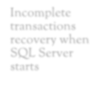



Transaction Log 1-2
Transaction log is a critical component of the database and if a system failure occurs, the transaction log will be required to bring the database to a consistent data.
The transaction log should not be moved or deleted until users understand the consequences of doing it.
Operations Supported By Transaction Log
Roll back a file, restored database, filegroup, or page forward to the point of failure
Incomplete transactions recovery when SQL Server starts
Disaster recovery solutions and high availability support
Individual transactions recovery
Transactional replication support
Notes:
Nhật ký giao dịch 1-2
Nhật ký giao dịch là một thành phần quan trọng của cơ sở dữ liệu và nếu xảy ra lỗi hệ thống, nhật ký giao dịch sẽ được yêu cầu để đưa cơ sở dữ liệu đến một dữ liệu nhất quán.
Nhật ký giao dịch không nên được di chuyển hoặc xóa cho đến khi người dùng hiểu hậu quả của việc thực hiện nó.
Các hoạt động được hỗ trợ bởi nhật ký giao dịch như sau:
Phục hồi giao dịch cá nhân
Phục hồi giao dịch không đầy đủ Khi SQL Server bắt đầu
Hỗ trợ sao chép giao dịch
Giải pháp khắc phục thảm họa và hỗ trợ sẵn có cao
Hoàn tác lại một tập tin, khôi phục cơ sở dữ liệu, nhóm file hoặc trang chuyển tiếp đến điểm thất bại

Slide 25
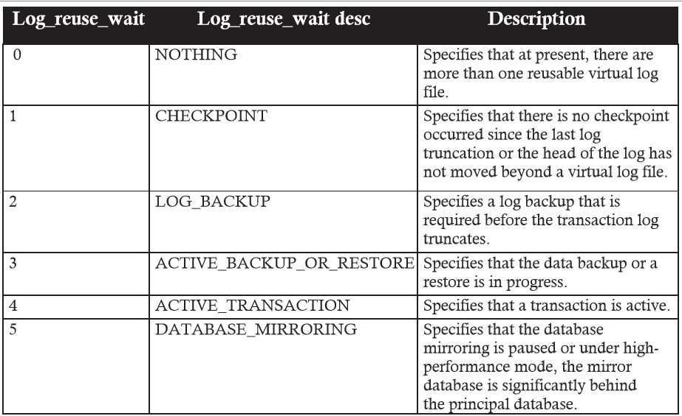
Transaction Log 2-2
Catalog View Columns
Notes:
Nhật ký giao dịch 2-2

Slide 26
Summary
A transaction is a sequence of operations that works as a single unit.
BEGIN TRANSACTION marks the beginning point of an explicit or local transaction.
COMMIT TRANSACTION marks an end of a successful implicit or explicit transaction.
ROLLBACK with an optional keyword WORK rolls back a user- specified transaction to the beginning of the transaction.
@@TRANCOUNT is a system function that returns a number of BEGIN TRANSACTION statements that occur in the current connection.
Isolation levels are provided by the transaction to describe the extent to which a single transaction must be isolated from changes made by other transactions.
The SQL Server Database Engine locks the resources using different lock modes, which determine the resources that are accessible to concurrent transactions.
Notes:
Tóm lược
Một giao dịch là một chuỗi các hoạt động làm việc như một đơn vị duy nhất.
BEGIN TRANSACTION đánh dấu điểm bắt đầu của một giao dịch rõ ràng hoặc cục bộ.
COMMIT TRANSACTION đánh dấu một kết thúc của một giao dịch thành công hoặc rõ ràng.
ROLLBACK với một từ khóa tùy chọn WORK hoàn tác lại một giao dịch được chỉ định của người dùng vào đầu giao dịch.
@@TRANCOUNT là một hàm hệ thống trả về một số câu lệnh BEGIN TRANSACTION xảy ra trong kết nối hiện tại.
Mức độ cô lập được cung cấp bởi giao dịch để mô tả mức độ mà một giao dịch duy nhất phải được cô lập với các thay đổi được thực hiện bởi các giao dịch khác.
SQL Server Database Engine khóa các tài nguyên bằng các chế độ khóa khác nhau, xác định các tài nguyên có thể truy cập được đối với các giao dịch đồng thời.

